Slide 1
Модель организации социокультурных практик младших школьников.
Взаимодействие младших школьников на перемене.
Сурвилова Алёна Геннадьевна
Кистанова Регина Николаевна

Slide 2
Актуальность проекта
«Общая длительность перемен за четыре года обучения равняется примерно 39 100 минутам. С этими минутами шутить нельзя, так как, если сложить их вместе, они составят около 160 обычных школьных дней». Шалва Александрович Амонашвили (педагог и психолог)
Дефицит «живого» общения отрицательно сказывается на развитии ребенка - социальная инфантильность личности, ее интересов, неспособность гибко сочетать свою активность с активностью других людей.

Slide 3
Цель проекта: Создание условий, способствующих эффективному взаимодействию между обучающимися разных возрастных групп, развитию, сохранению и укреплению здоровья младших школьников через организацию школьных перемен.
Задачи проекта:
- Создать условия для совместно-организованного проведения свободного времени на перемене (1,4 классы) ;
Сформировать банк игр способствующих развитию умения младшего школьника выстраивать отношения со сверстниками;
Сформировать банк игр способствующих эмоциональной и физической разгрузке младших школьников;
Апробировать игры на 1-х, 4-х классах.
Проанализировать полученные результаты.

Slide 4
Направленность игр
1 блок: «Подвижные игры»
2 блок: «Коммуникативные игры»
3 блок: «Игры для снятия эмоционального напряжения»

Slide 5
«Подвижные игры»
Совушка
Выбирается водящий - «совушка». Играющие – на площадке, а «совушка» - в гнезде (отведенное для этого место).По сигналу «День наступает» дети, подражая полету бабочек, стрекоз, птиц, жуков и «превращаясь» в других животных, резвятся, стараются наиболее точно показать, кого они изображают.
По команде «Ночь наступает» все играющие обязаны «замереть» в той позе, в которой она их застала. «Совушка» выходит «на охоту», шевелящихся уводит в гнездо. По сигналу «День наступает»- «совушка» уходит в гнездо, играющие опять «оживают». «Совушка» меняется через 2-3 игры.

Slide 6
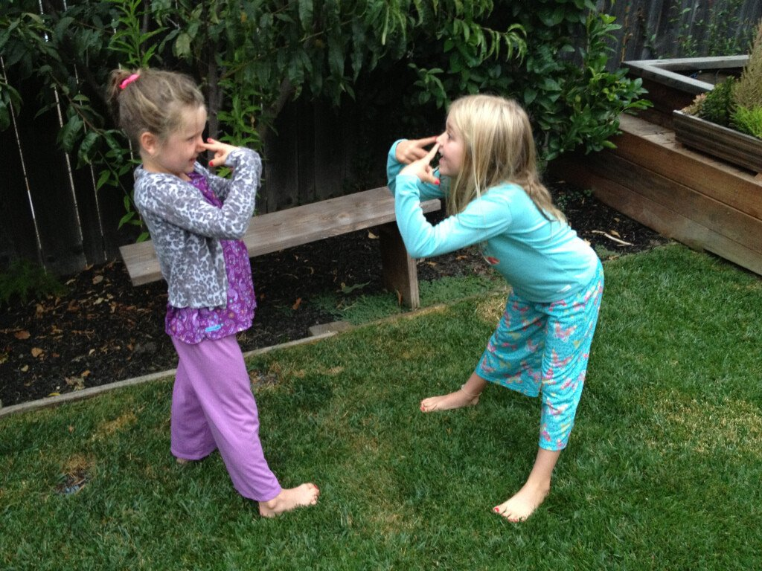
«Коммуникативные игры»
Зеркало
Игроки делятся на пары. Один игрок в паре – это зеркало. «Зеркало» синхронно повторяет все движения второго игрока в паре. Затем они меняются местами.
Затем, когда дети освоят вариант игры в парах, можно будет играть в эту игру и с группой детей. Дети стоят в линию, а водящий находится перед ними лицом к игрокам. Водящий показывает движение, а вся группа синхронно за ним повторяет это движение (обратите внимание – группа повторяет зеркально, то есть если водящий поднял правую руку, то «зеркало» поднимает левую руку).

Slide 7
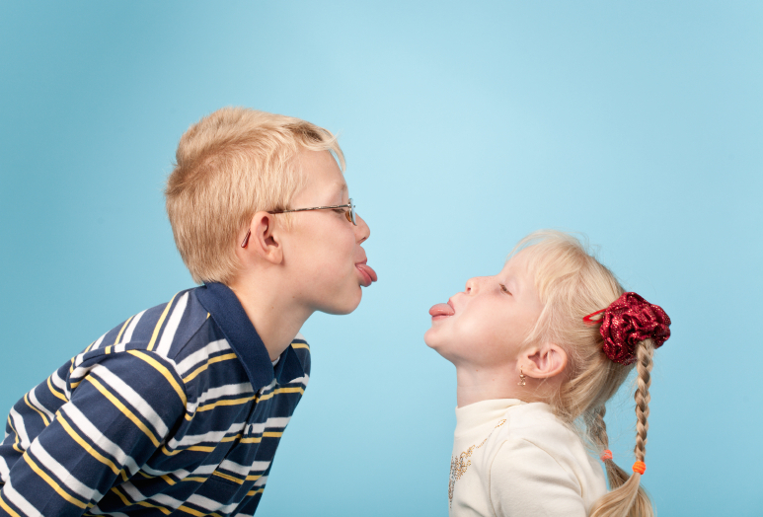
«Игры для снятия эмоционального напряжения»
Обзывалки
Дети передают по кругу мяч, при этом называя друг друга разными необидными словами. Это могут быть названия деревьев, фруктов, грибов, цветов… Каждое обращение обязательно должно начинаться со слов «А ты…». Например, «А ты морковка».
В заключительном круге упражнения участники обязательно говорят своему соседу что-нибудь приятное, например, «А ты моя радость!»

Slide 8
Организация перемен
1 перемена (10 мин): 1 класс- посещение столовой, 4 класс-самостоятельная организация отдыха.
2 перемена (10 мин): 4 класс- посещение столовой, 1 класс-самостоятельная организация отдыха.
3 перемена (20 мин): 1,4 класс- совместно-организованные игры.
4 перемена (10 мин): 1, 4 класс- игры, способствующие эмоциональной и физической разгрузке младших школьников.

Slide 9
Планируемые результаты проекта:
- Снижение детского травматизма во время перемен;
- Включение во время перемен младших школьников в игровую деятельность
- Формирование определенных способов и стратегий поведения в обществе младших школьников через взаимодействие детей разных возрастных категорий.
- Сокращение конфликтных ситуаций
- Улучшение работоспособности на уроке (как следствие).

Slide 10
Спасибо за внимание!

